Slide 1
BVKP0222 Technologie přípravy pokrmů II Diabetická dieta
Mgr. Kamila Kroupová

Slide 2
Povinná literatura
KAPOUNOVÁ, Zlata, Anna PACKOVÁ, Jana PETROVÁ, Jana SPÁČILOVÁ, Alena STROSSEROVÁ a Sylva ŠMÍDOVÁ. Diety ve školních jídelnách - Manuál k zavedení dietního stravování do školních jídelen.

Slide 3
Diabetická dieta
Specifikace onemocnění:
Diabetes mellitus laicky nazývaná cukrovka je charakterizována nepřítomností nebo sníženým účinkem inzulínu. Důsledkem je narušení metabolismu sacharidů přijímaných ve stravě. Podle toho, jakým způsobem k nedostatku inzulínu dochází, dělíme diabetes na dva typy: diabetes mellitus 1. a 2. typu.
Diabetes mellitus 1. typu je autoimunitní onemocnění. Příčinou nedostatečné produkce inzulínu je zničení vlastních buněk, které produkují inzulín ve slinivce břišní. Objevuje se častěji u mladých lidí mezi 12.-15. rokem věku. Má vliv genetika, ale i vnější vlivy jako prodělání závažné nemoci, stresu. V ČR je kolem 7% ze všech nemocných diabetiků.
Diabetes mellitus 2. typu patří k onemocnění hromadného výskytu. Příčinou je tzv. inzulinová rezistence (necitlivost k působení inzulínu).
Buňky nereagují na přítomný inzulín a nedochází k odstraňování glukózy z
krve. Je nejčastější u dospělých po čtyřicátém nebo padesátém roku života. Vznik –
genetické faktory, způsob života. Je nejčastější metabolickou poruchou a výskyt
narůstá. V roce 2013 v ČR 7% obyvatel s diabetem 2. typu.

Slide 4
Specifikace diety
Léčba diabetu se liší v závislosti na typu diabetu a stádia onemocnění. Cílem léčby je dosáhnout optimálních hodnot glykemie (cukru v krvi).
U nemocných s diabetem 1. typu je nutná plná náhrada inzulínu z důvodu jeho absolutního nedostatku. Nemocní podkožně dávkují inzulin – určuje lékař. Důležité je pravidelné stravování, které oddaluje a snižuje riziko vzniku dalších komplikací.
U nemocných s diabetem 2. typu je základním požadavkem úprava hladiny glykemie na základě dietních opatření a pohybové aktivity. Nemocní jsou seznámeni s novým stravovacím režimem, jeho cílem je dosáhnout optimální a vyrovnané hladiny cukru v krvi a případné redukce hmotnosti. Pokud dieta nezabírá, je nutné nasadit léčiva.

Slide 5
V životě diabetiků je stravování velmi důležité. Diabetická dieta je především soubor doporučení, která vycházejí ze zásad správné výživy.
V diabetické dietě sledujeme hlavně množství, frekvenci a typ (jednoduché, složené) přijímaných sacharidů. Z toho důvodu byla zavedena tzv. výměnná jednotka, která umožňuje nemocnému lépe se orientovat ve výběru potravin.
Výměnná jednotka je takové množství pokrmu, které ovlivní hladinu cukru v krvi přibližně stejně, ať se jedná o výměnnou jednotku v podobě chleba, rýže nebo jablka.
V České republice je za jednu výměnnou jednotku považováno 10-12 g sacharidů (2 kostky cukru). Toto množství je obsaženo v různých váhových množstvích jednotlivých potravin, což umožňuje výměnu jedné potraviny za jinou.
Diabetici mají stanoveno množství výměnných jednotek za den a jejich rozdělení v průběhu dne.

Slide 6
Doporučení pro diabetickou dietu
Množství výměnných jednotek závisí na tělesné výšce a hmotnosti, věku, pohlaví a fyzické aktivitě nemocného. Stanovuje lékař.
Rozdělení výměnných jednotek by mělo být do 4-6 denních jídel. Účelem plánu je pravidelnost.
Stravovací plán má být vyvážený a má respektovat zásady – rozestup mezi hlavními jídly (snídaně, oběd, večeře) by měly být 4-7 hodin. Svačina by měla následovat za 2-3 hodiny po hlavních pokrmech. U diabetiků s rizikem noční hypoglykemie počítáme také s druhou večeří těsně před spaním.

Slide 7
Doporučení pro diabetickou dietu
Diabetik by měl dodržovat zásady správné výživy s omezeným obsahem tuků, cukrů a soli.
Tuky – 20-35% z celkového ener. příjmu
Sacharidy – 45-60% z celkového ener. příjmu
Doporučuje se denně 20g vlákniny/2000 kcal denního příjmu.
U obézních diabetiků je snahou především redukce hmotnosti. Usilujeme u nich na snížení příjmu energie o 500-1000 kcal/den, na příjem a složení tuků ve stravě, pohybová aktivita.

Slide 8
Výběr potravin
Potraviny, u kterých hlídáme použité množství:
Obiloviny, pseudoobiloviny a výrobky z nich: rýže, pšenice, žito, ječmen, oves, pohanka, jáhly, amarant, quinoa, bulgur, kuskus aj. Upřednostňujeme ty s vyšším obsahem vlákniny.
Luštěniny – všechny druhy
Mléko, mléčné výrobky
Ovoce a ovocné šťávy, kompoty. Ovocné pyré
Přílohy: brambory, knedlíky, těstoviny, pečivo – volíme celozrnné.
Zeleninu bez omezení. Pouze dávat pozor na množství mrkve, kukuřice, zeleného hrášku a červené řepy.
Nepodáváme:
Sladké pokrmy, buchty, sladkosti, sladké nápoje.

Slide 9
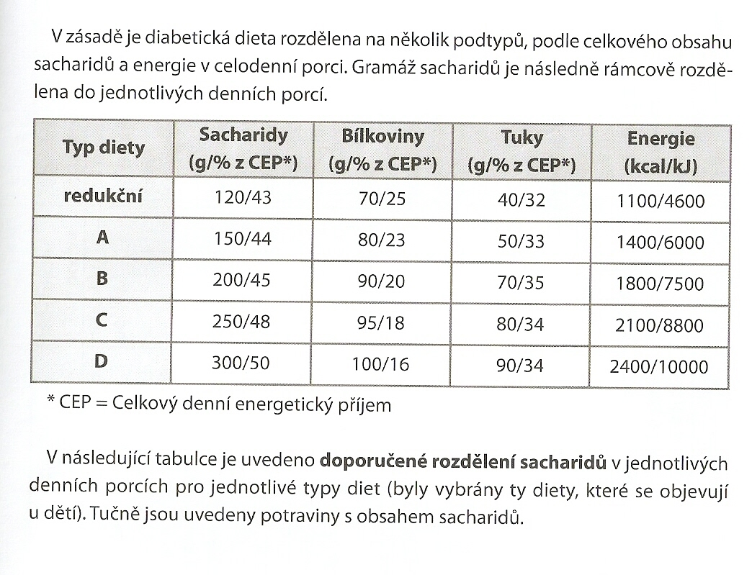

Slide 10
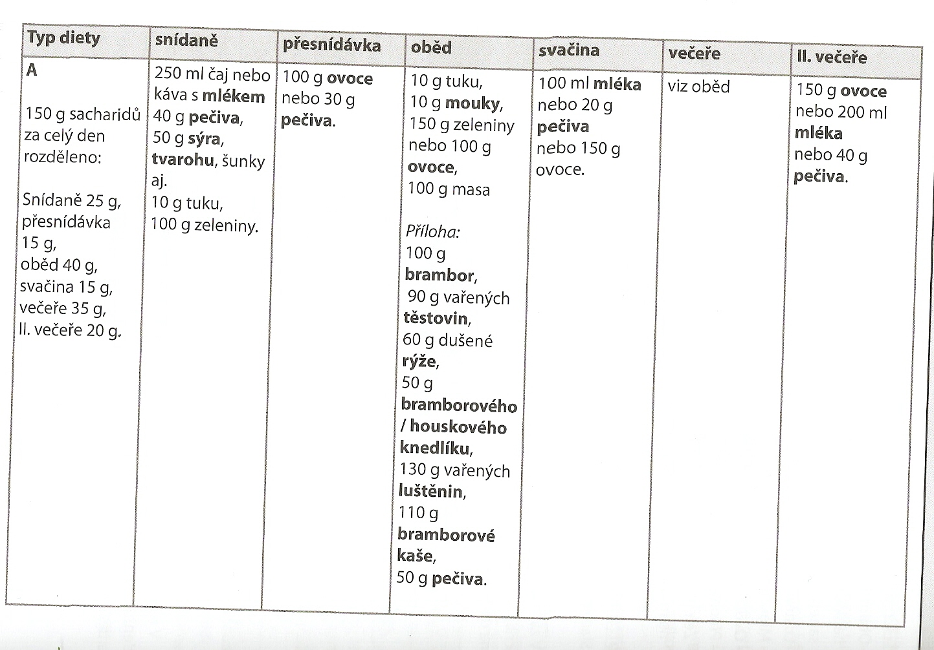

Slide 11
Jídelníček s úpravou pro diabetickou dietu
Oběd | Klasický jídelníček
Pondělí | Polévka brokolicový krém s krutony Pečené kuře s rýží Mrkvovo-ovocný salát Mléčný nápoj
Úterý | Polévka z červené čočky Zapečené těstoviny s tuňákem, Zeleninou a sýrem Salát okurkový Ovoce
Středa | Polévka pórková s ovesnými vločkami Hovězí maso, rajská omáčka, houskový knedlík Ovocná šťáva
Polévka – s odváženým množ.krutonů, mléko – odvážené množství.
Odvážené množství rýže, salátu, stanovené množství ml. Nápoje nebo podávat nemléčný neslazený nápoj
Odvážené množství polévky, těstovin, okurkový salát nesladit cukrem.
Odvážené množ. ovoce.
Odvážené množství ovesných vloček, stanovené mn. Knedlíků, nápoj bez cukru

Slide 12
Zdroje
KAPOUNOVÁ, Zlata, Anna PACKOVÁ, Jana PETROVÁ, Jana SPÁČILOVÁ, Alena STROSSEROVÁ a Sylva ŠMÍDOVÁ. Diety ve školních jídelnách - Manuál k zavedení dietního stravování do školních jídelen.

